Slide 1
Деятельность творческих групп учителей-предметников по совершенствованию овладения современными образовательными технологиями в качестве важного показателя профессиональной компетентности и обязательного параметра аттестации
Виноградова И.В.- методист творческой группы «Широкообразованный естественник»

Slide 2
«Самым важным явлением в школе, самым поучительным предметом, самым живым примером для ученика является сам учитель» А. Дистервег.

Slide 3
Использование современных образовательных технологий на уроках естественнонаучного цикла
Игровые технологии 7
Проблемное обучение 6
Технология проектного обучения 4
Интерактивные технологии (технология «Развитие критического мышления», технология проведения дискуссий, технология «Дебаты», ) 6
Технология интенсификации обучения на основе схемных и знаковых моделей учебного материала (В.Ф. Шаталов) 4

Slide 4
Технология программированного обучения 3
Технология развивающего обучения 8
Технология индивидуализации обучения 4
Коллективный способ обучения (КСО) 9
Технология парного обучения 4
Компьютерные технологии 7
Экскурсии 2
Практические и лабораторные работы 6

Slide 5

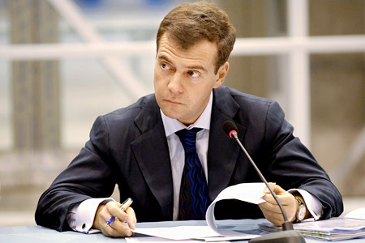
Одним из направлений модернизации системы российского образования является совершенствование контроля и управления качеством образования, формирование общенациональной системы оценки качества образования, получаемого гражданином Российской Федерации, и реализуемых образовательных программ.

Slide 6
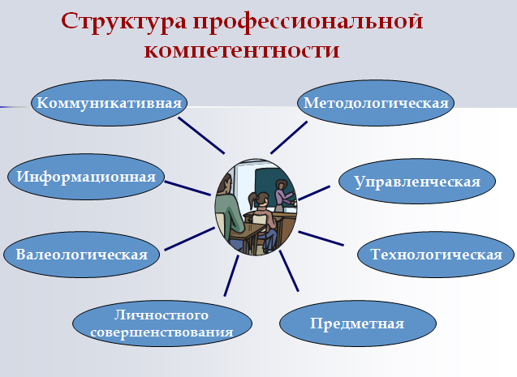

Slide 7
Основные пути развития профессиональной компетентности педагога:
1. Работа в методических объединениях, творческих группах
2. Исследовательская деятельность
3. Инновационная деятельность, освоение новых педагогических технологий
4. Различные формы педагогической поддержки
5. Активное участие в педагогических конкурсах и фестивалях
6. Трансляция собственного педагогического опыта
7. Использование ИКТ и др.

Slide 8


Slide 9
АТТЕСТАЦИЯ ПЕДАГОГИЧЕСКИХ РАБОТНИКОВ
ТЕСТОВЫЕ ЗАДАНИЯ в форме компьютерного тестирования
Общая характеристика тестовых материалов:
1. Общее количество заданий –130
2. Задания составлены в тестовой форме разных типов
3. Все задания поделены на группы (общая, коммуникативная, информационная компетентности – инвариантная часть).
4. Вариативная часть – оценивает компетенции в области осуществляемого вида деятельности.

Slide 10
ПОРТФОЛИО ПРОФЕССИОНАЛЬНОЙ ДЕЯТЕЛЬНОСТИ ПЕДАГОГИЧЕСКОГО РАБОТНИКА
Структура портфолио педагогического работника
Раздел 1. Общие сведения о педагоге
образование (копия диплома);
копия аттестационного листа предыдущей аттестации;
повышение квалификации (копии документов).
Раздел 2. Документы для проведения процедуры аттестации
два комплекта экспертных заключений (для работы экспертов);
аттестационный лист, заполненный до 6 пункта (включительно).
Раздел 3. Владение современными образовательными технологиями и методиками, эффективность их применения
Раздел 4. Вклад в повышение качества образования, распространение собственного опыта

Slide 11
ПЕДАГОГИЧЕСКИЙ АНАЛИЗ
(мероприятия с педагогами, родителями, социальными партнерами)
___________________________________________________________________________
(Ф.И.О. педагогического работника, должность, место работы)
__________________________________________________________________________________
(форма, тема и дата проведения мероприятия)
№ | Критерии, показатели | Баллы
1 | Цели мероприятия, его план были открыты участникам, конкретны и побудительны для них
2 | Замысел мероприятия реализован
3 | Содержание мероприятия оптимально (научно, доступно)
4 | Проблемный характер изложения предлагаемого материала
5 | Участники имели возможность выбора форм и средств работы, вариантов представления результатов
6 | Были созданы условия для актуализации опыта участников, их личностного общения, рефлексии
7 | В мероприятии использовались современные образовательные технологии:
 | проектная деятельность
 | информационно-коммуникативные технологии
 | здоровьесберегающие технологии
 | портфолио
 | другие

Slide 12
Экспертное заключение об уровне профессиональной деятельности педагогического работника образовательного учреждения (учителя, преподавателя, мастера производственного обучения, методиста, воспитателя (кроме дошкольного образовательного учреждения, учреждения дополнительного образования детей), учителя-логопеда, учителя-дефектолога, преподавателя-организатора ОБЖ, педагога-организатора (кроме учреждения и отделения дополнительного образования детей), старшего вожатого, руководителя физического воспитания (кроме дошкольного образовательного учреждения), тьютора (кроме учреждения дополнительного профессионального образования) (Ф.И.О. аттестуемого, место работы, должность) ______________________________________________________________________________________________________________________________________ Эксперт: ___________________________________________________________________________________________________________________ (Ф.И.О., место работы, должность эксперта) провел(а) экспертизу в форме анализа портфолио профессиональной деятельности ___________________________________________________ (дата проведения экспертизы)
№ | Критерии и показатели | Баллы | Наличие подтверждающих документов в портфолио | Примечания
1. Владение современными образовательными технологиями и методиками, эффективность их применения
1.1 | Использование современных образовательных технологий | 10 | Презентации не менее 5 уроков/занятий (CD или распечатка на бумажном носителе), подготовленные в PowerPoint, подтверждающие обоснованное и эффективное использование педагогом современных образовательных технологий | В межаттестационный период

Slide 13
«Воспитание достигло своей цели, когда человек обладает силой и волей самого себя образовывать и знает способ и средства, как это осуществить»
А.Дистервег.

